Slide 1








Presentación Introductoria de TOC
Gestión de la Productividad

Slide 2

Agenda
Introducción a TOC
  Película La Meta
  Intervenciones para analizar:
    La obsolescencia de la contabilidad de costos
    Los indicadores de TOC (Trúput, Inversión y GO)
    Los 5 pasos de focalización
Casos de éxito
Video “la resistencia al cambio”
Pasos a seguir…

Slide 3

Objetivo
Hoy ustedes terminarán con una idea clara de los alcances de la Teoría de Restricciones como una forma de administrar adecuadamente las organizaciones, aplicado a empresas de textil/confección, diseño y moda.

Slide 4





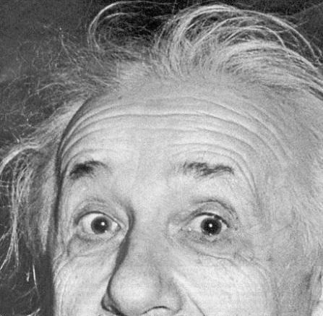


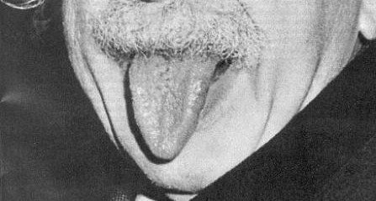











CÓMO NACE UN PARADIGMA
Es más fácil dividir un átomo que
cambiar un paradigma
- Albert Einstein

Slide 5




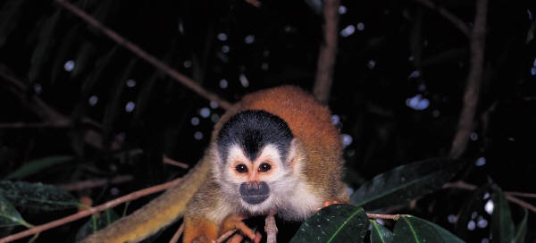






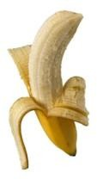

Un grupo de científicos metió cinco micos en una jaula.
En el centro de la jaula pusieron una escalera y, sobre ella, un racimo de bananos.

Slide 6











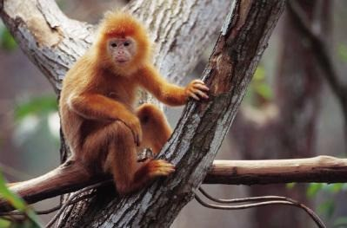
Cuando un mico subía la escalera para coger un banano, los científicos lanzaban un chorro de agua fría sobre los otros cuatro.

Slide 7





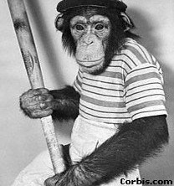





Después de algún tiempo, cuando un mico iba a subir la escalera,
¡¡los otros no paraban de golpearle!!

Slide 8












Pasado algún tiempo, ningún mico subía la escalera, a pesar de la tentación de los bananos (no son tan tontos después de todo....)
Entonces, los científicos sustituyeron uno de los micos.

Slide 9








Lo primero que hizo fue subir la escalera, siendo rápidamente bajado por los otros micos, quienes le dieron una tremenda paliza.
Después de algunas palizas, el nuevo integrante del grupo ya no subió más la escalera (aunque nunca supo por qué le pegaban).

Slide 10








Un segundo mico fue sustituido, y ocurrió lo mismo… le dieron una paliza en la cual participó el primer sustituto con entusiasmo
Un tercer ocurrió lo golpear.
mico fue
cambiado, y volvieron a
mismo: lo
El cuarto y quinto mico fueron sustituidos con igual resultado.

Slide 11


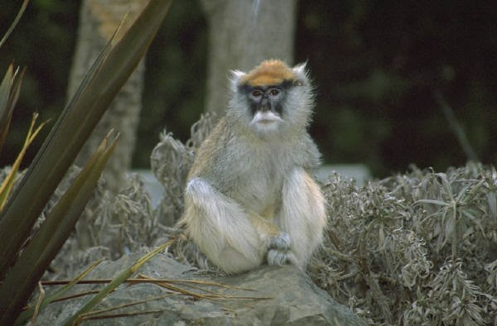




Los científicos quedaron con un grupo de cinco micos que, aún cuando nunca recibieron un baño de agua fría, continuaban golpeando a aquel que intentase llegar a los bananos.

Slide 12


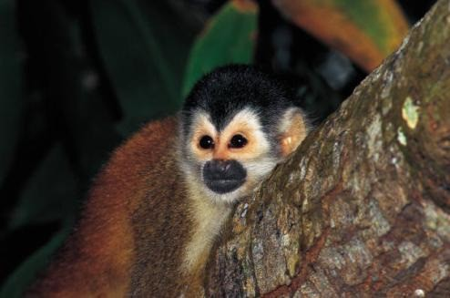



Si le pudiéramos preguntar a alguno de ellos por qué le pegaban al que intentara subir la escalera qué responderían?
¡¡Es política de la empresa!!
No sé, aquí siempre hemos hecho las cosas así

Slide 13



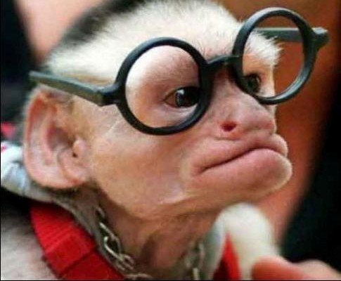





¿Suena familiar?

Slide 14



La Meta
Algunos datos…
Publicada en 1984
Más de 5 millones de copias vendidas
Entre los 25 libros de administración de mayor influencia según revista Times
Traducida en más de 30 idiomas
20,000 copias vendidas al mes actualmente

Slide 15

La Meta
Algunas reflexiones…
  ¿Cuál es la meta?
    Ganar dinero ahora y en el futuro (empresas con ánimo de lucro).
  ¿Qué es productividad?
    Acercarnos a la meta, es decir, ganar más dinero.
    “Algo es productivo si, y solo si, nos acerca a nuestra meta.”
  ¿Cómo sabemos si nos estamos acercando a la meta?
    Con indicadores.
  ¿Qué indicadores deberíamos utilizar?
    Deberíamos utilizar indicadores que nos digan si nuestras acciones nos están llevando a ganar más dinero.

Slide 16

La Meta
Algunas reflexiones…
  ¿Qué indicadores utilizó Jonah para evaluar la compra de los robots?
    ¿Incrementaron las ventas?
    ¿Redujeron los inventarios?
    ¿Redujeron los gastos de operación?
  ¿Le está entrando más dinero a la empresa de Alex por la compra de los robots?
  ¿Qué indicadores está utilizando Alex para evaluar la compra de los robots?
Las eficiencias aumentaron y costos unitarios se redujeron

Slide 17

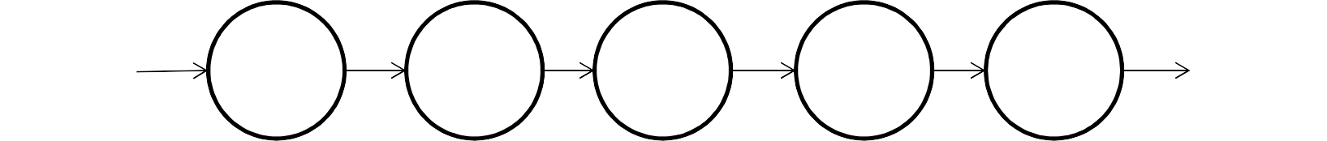
Ejercicio
Datos:
– Hay 6 operarias, cada una trabaja 8 horas al día (se asume 90% de eficiencia), 30 días al mes, con contrato a término indefinido. Se produce un solo producto:
Datos Generales
Demanda | 1,190 pantalones por mes
Precio | $8,800 por pantalón
MP unitaria | $2,850 por pantalón
Salarios (MOD) | $4,650,000 por mes
CIF | $1,514,000 por mes
Tiempo en proceso | 28 minutos
 | A | B | C | D | E | F
MP | 5 | 3 | 10 | 6 | 4 | 11
#
Mins por unidad

Slide 18

Ejercicio
¿Cuál es el margen unitario de este producto?
  Pasos:
    Calcular el costo por minuto
    Calcular el costo unitario
    Calcular el margen unitario

Slide 19

Ejercicio
Pasos:
Calcular el costo por minuto
  Costo x min. = Costos Totales / Mins disponibles
  Costos totales = Costos de MOD + CIF
– Costos Totales = $4,500,000 + $1,314,000
  Costos Totales = $5,814,000 por mes
  Mins disp. = # de operarias x hrs al día x días al mes x % efic. x 60 mins
  Mins disp. = 5 x 8 x 30 x 85% x 60
  Mins disp. = 61,200 minutos
  Costo x min. = Costos Totales / Mins disponibles
– Costo x min. = $5,814,000 / 61,200
  Costo x min. = $95 por minuto

Slide 20

Ejercicio
Pasos:
Calcular el costo unitario
  Costo unitario = Costo de MP + Costo de Producción
  Costo unitario = Costo de MP + (tiempo en proceso x costo por minuto)
– Costo unitario = $2,850 + (28 x $95) = $2,850 + $2,660
  Costo unitario = $5,510 por pantalón
3. Calcular el margen unitario
  Margen unitario = Precio Unitario - Costo Unitario
  Margen unitario = $8,800 - $5,510
  Margen unitario = $2,890 (37.38%)

Slide 21


Ejercicio
El ingeniero de métodos y tiempos encontró la manera de reducir el tiempo de la máquina C de 10 a 6 minutos haciendo una inversión de $150,000 en una mejora tecnológica de la máquina.
¿Haría usted la inversión?
A B C D E F
11
MP
Pasos
5 3 10 6 4
PT
Calcular el ahorro en tiempo por unidad
Calcular el ahorro en dinero por unidad
Calcular el ahorro en dinero por mes
Calcular en cuánto tiempo se recupera la inversión

Slide 22

Ejercicio
Pasos:
Calcular el ahorro en tiempo por unidad
  Ahorro en tiempo por unidad = 4 minutos
Calcular el ahorro en dinero por unidad
  Ahorro en dinero x und = Ahorro en tiempo por und x costo por min
  Ahorro en dinero x und = 4 mins x $79,26 por minuto
  Ahorro en dinero x und = 317,04 pesos por unidad
Calcular el ahorro en dinero por mes
  Ahorro por mes = Ahorro por unidad x Cantidad producida en el mes
  Ahorro por mes = $ 317,04 x 1,190 unidades
  Ahorro por mes = $ 377.277,6 por mes

Slide 23


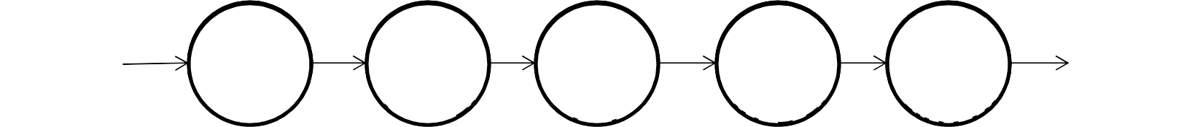
Ejercicio
Pasos:
Calcular en cuánto se recupera la inversión
  Periodo de recuperación = Inversión / Ahorro por mes
  Periodo de recuperación = $180,000 / $377.277,6
  Periodo de recuperación = 0.4771 meses ≈ 15,9 días
¿Esta inversión sí contribuye a la meta de la empresa?
A B C D E
MP
13520 230 160 160 145
P6T un/hr
– La#s vUnds por hora mentaron, la inversión aumentó (más inventario y los
$150,000 que invertimos) y los GO permanecieron iguales, a pesar de que el costo unitario y la eficiencia de la operación A mejoró.
eMnintasspnoor sueniidnacdre

Slide 24



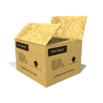















La Meta
¿Cómo deberíamos evaluar nuestras acciones?
– Debemos evaluar el impacto sobre el resultado global.
MP
PT
Inventarios
Maquinaria
Otros activos
Costos
Ventas
Gastos

Slide 25






Toolbo1
solucione s c› y› l iencl eis s. ci.
La eta
5LvsrE«TEXTIL/C0NFECC
DISEÑO Y M0DA°
CAMARA DE COMERCIO
DI MED£ PARA ANTIOQ

Slide 26
La Meta
Que tenemos hasta ahora en el video:
  Una planta con altos inventarios…
  Una disminución de las ventas…
  Un incremento en los costos de operación…
Pero…
  Se han incrementado las eficiencias y se han reducido los costos unitarios… ¿Suena familiar?
Lo que Alex descubre con su equipo, son 3 preguntas fundamentales que siempre nos debemos hacer para tomar cualquier decisión:
  Δ Trúput?
  Δ Inversión?
  Δ Gastos Operacionales?

Slide 27


La Contabilidad del Trúput
Los indicadores operacionales de TOC
  Trúput: La velocidad a la que genera dinero la empresa a través de las ventas.
    Trúput = Precio de Venta – Costos Totalmente Variables*
  Inversión: El dinero que está amarrado en la empresa.
  Gastos Operacionales: El dinero que gasta la empresa para generar Trúput.
Los indicadores de resultado
  Utilidad Neta = Trúput – Gastos Operacionales
  ROI = UN / Inversión = (T – GO) / Inversión

Slide 28

La Contabilidad del Trúput
Cualquier decisión se evalúa de la siguiente manera:
∆ Trúput = ? ∆ UN = ∆ T - ∆ GO
> 0
Decisión
∆ G.O. = ?
∆ Inversión = ?
∆ ROI = ROI2 – ROI1
> 0
ROI: Retorno operativo de la inversión, es la relación entre las los costos y las ganancias netas
Ejemplo: Los robots de La Meta

Slide 29

Ejercicio
Volviendo a nuestro ejercicio: Suponga que un cliente de otra ciudad le pide 50 pantalones pero exige un 35% de descuento. Este descuento no le afectaría los precios locales y es un pedido único adicional. ¿Lo aceptaría?
Pasos para resolver el ejercicio por el método tradicional
  Calcular el margen del producto con el descuento.
  Decidir si se acepta o no.
Datos Generales
Demanda | 1,170 pantalones por mes
MP unitaria | $2,850 por pantalón
Salarios (MOD) | $4,500,000 por mes
CIF | $1,314,000 por mes
T en proceso | 28 minutos
Cálculos hechos
Precio unitario | $8,400 por pantalón
Costo unitario | $5,510 por pantalón
Costo x min | $95 por minuto

Slide 30



Ejercicio
Pasos:
Calcular el margen unitario
  Margen unitario = Precio con dscto – costo unitario
– Margen unitario = ($8,400 x 65%) – $5,510
  Margen unitario = $5,460 - $5,510
  Margen unitario = - $50
Como el margen es negativo, el pedido se rechaza.
¿Cómo se aplicarían los conceptos de TOC en este caso?
Calcular el ∆T
Calcular el ∆I
Calcular el ∆GO

Slide 31

Ejercicio
Pasos:
Calcular el ∆T
  Calcular si hay capacidad disponible (¿cómo se calcula la capacidad?)
A B C D E
MP
5 3 10 6 4
PT
•
•
•
•
•
•
Cap. disp. = Cap. de la restricción – Cap. utilizada en demanda actual en la restricción. Cap. disponible = (8 x 30 x 85% x 60) – (1,170 unds x 10 mins)
Cap. disponible = 12,240 – 11,700
Cap. disponible = 540 mins para el pedido de 50 pantalones con descuento Tiempo requerido pedido = Cant. del pedido x tiempo unitario en la rest.
Tiempo requerido pedido = 50 unds x 10 mins por unidad = 500 mins

Slide 32

Ejercicio
Pasos:
1. Calcular ∆T
2. Calcular el trúput unitario
Si hay capacidad disponible, ¿cuál es el único desembolso real adicional para producir un pantalón más?
Trúput unitario = Precio con dscto – CTV (MP)
•
•
•
•
•
•
•
Trúput unitario = ($8,400 x 65%) – $2,850 Trúput unitario = $5,460 – $2,850
Trúput unitario = $2,610 por unidad
∆T = Unds del pedido x Trúput unitario
∆T = 50 unds x $2,610 = $130,500
2. Calcular ∆I y ∆GO
– Como no hay que hacer inversiones ni hay aumento de gastos, el ∆I y
∆GO son cero.

Slide 33

Ejercicio
Pasos:
3. Calcular ∆UN
– ∆UN = ∆T - ∆GO = $130,500 - $0 = $130,500
La utilidad se incrementó en $130,500 pesos. Pasó de $679,500 a
$810,000 (un incremento del 20%), aceptando un pedido con margen negativo. ¿Por qué?
P y G
 | Sin pedido adicional
Ventas | 1,170 x $8,400 | $9,828,000
- MP | 1,170 x $2,850 | $3,334,500
= Trúput | Ventas - MP | $6,493,500
- GO | - | $5,814,000
= UN | Trúput - GO | $679,500
Con pedido adicional
+ 50 x $5,460 $10,101,000
+ 50 x $2,850 $3,477,000
Ventas – MP $6,624,000
$5,814,000
Trúput - GO $810,000

Slide 34


Toolbo1
solucione s c› y› l iencl eis s. ci.
La eta
5LvsrE«TEXTIL/C0NFECC
DISEÑO Y M0DA°
CAMARA DE COMERCIO
DI MED£ PARA ANTIOQ

Slide 35

La Meta
¿Cuál es la justificación de Alex para no poder entregar a tiempo los pedidos?
  Falta de personal y de capacidad.
¿Cómo le demuestra Jonah que esto no es correcto?
  Que tiene exceso de inventario, y que la única forma de tener exceso de inventarios es por un exceso de capacidad.
¿Entonces por qué no es capaz Alex de entregar sus pedidos a tiempo?
  Porque está desperdiciando la capacidad produciendo cosas que no se están necesitando, buscando mantener eficiencias altas y costos unitarios bajos.

Slide 36

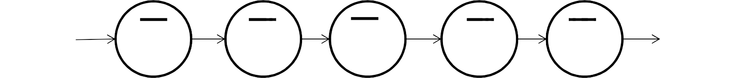

Balanceo de capacidades
 | 12 | 12 | 12 | 12 | 12
MP | 10 | 10 | 10 | 10 | 10 | PT
 | 8 | 8 | 8 | 8 | 8
¿Que quiere decir un promedio de 10 unidades por hora?
¿Cuántas unidades se producen por hora?
Cualquier proceso que produzca por debajo del promedio afectará el resultado final.
Cuando hay variabilidad y dependencia, la producción total es menor que el promedio. Al final saldrán menos de 10 unidades por hora en promedio.

Slide 37

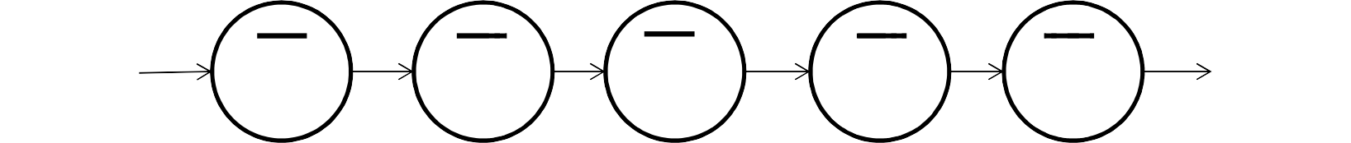

Balanceo de capacidades
La práctica común es balancear las capacidades con respecto a la demanda. ¿Qué consecuencias tiene esto?
  Necesitamos inventario en proceso en todos los CTs para protegerlos de Murphy y así tener altas eficiencias.
  Hay que estar apagando incendios todo el tiempo porque en un sistema balanceado, ningún CT puede fallar.
  La producción total es mucho menor a la programada. Es un sistema muy impredecible.
MP
10 10 10 10 10
PT

Slide 38


Toolbo1
solucione s c› y› l iencl eis s. ci.
La eta
5LvsrE«TEXTIL/C0NFECC
DISEÑO Y M0DA°
CAMARA DE COMERCIO
DI MED£ PARA ANTIOQ

Slide 39




Los 5 pasos de focalización
Eficiencia local = Eficiencia global
Guía
100%
#5
100%
#3
100%
#4
100% 100%
#1
6 Km/hr
#2
5 Km/hr
7 Km/hr
8 Km/hr
3 Km/hr
MP = Kms sin iniciar
WIP = Espacio entre 1 y 5
PT = Kms recorridos
$200,000 / km
$500,000 / km
Inversión: $5,000,000
Salarios: $2,000,000 por caminante

Slide 40



Los 5 pasos de focalización
CONSECUENCIAS
Altos inventarios en proceso Más a la inversión
Tiempo de entrega largo Horas extras
Etc.

Slide 41


Los 5 pasos de focalización
Identificar: ¿Cuál es el recurso que determina la capacidad de todo el sistema?
Explotar: ¿Cómo puedo aprovechar al máximo este recurso?
Subordinar: ¿A qué velocidad deben caminar los otros recursos?
Elevar: ¿Si necesito más capacidad, cómo puedo obtenerla?
Regresar al paso 1: ¿Para dónde se pasó la restricción? ¿Qué políticas, procedimientos, etc. debo cambiar?

Slide 42

Toolbo1
solucione s c› y› l iencl eis s. ci.
La eta
5LvsrE«TEXTIL/C0NFECC
DISEÑO Y M0DA°
CAMARA DE COMERCIO
DI MED£ PARA ANTIOQ

Slide 43


Los 5 pasos de focalización
1
IDENTIFICAR
5
REPETIR
2
EXPLOTAR
4
ELEVAR
3
SUBORDINAR

Slide 44

Los 5 pasos de focalización
Identificar la Restricción
  ¿Cuál era la restricción? ¿Cómo la identificaron?
    La NCX-10. Era la máquina que más inventario acumulaba.
Decidir cómo Explotar la Restricción
  ¿Cómo explotaron la capacidad de la NCX-10?
    Eliminar tiempos muertos: escalonar almuerzos, máxima prioridad para el departamento de mantenimiento, etc.
    No desperdiciar capacidad: hacer retén de calidad antes de la NCX-10 y no producir cosas que no se necesitan en el corto plazo.

Slide 45
Los 5 pasos de focalización
Subordinar todo lo demás a la decisión anterior
  ¿Cómo se subordinaron los demás procesos a la NCX-10?
    Se liberó la MP al ritmo de la NCX-10. No se gana nada teniendo las demás máquinas trabajando a su máxima eficiencia.
Elevar la Restricción
  ¿Cómo elevaron la capacidad de la NCX-10?
    Descargando trabajo en otros centros menos eficientes y utilizando una máquina obsoleta que aumentaba en 15% la capacidad.
Regresar al Paso 1. ¡¡Advertencia!! Evite que la inercia se convierta en la Restricción
  ¿Para dónde se pasó la restricción?
    El mercado se convirtió en la restricción. ¿Ahora qué?
    La NCX-10 ya no tiene que trabajar al 100% de su capacidad.

Slide 46

Toolbo1
solucione s c› y› l iencl eis s. ci.
La eta
5LvsrE«TEXTIL/C0NFECC
DISEÑO Y M0DA°
CAMARA DE COMERCIO
DI MED£ PARA ANTIOQ

Slide 47
Los 5 pasos de focalización
Identificar la Restricción
  ¿Cuál es la nueva restricción?
    El mercado.
Decidir cómo Explotar la Restricción
  ¿Qué significa explotar cuando el mercado es la restricción?
    Entregar todos los pedidos a tiempo.
Subordinar todo lo demás a la decisión anterior
  ¿Cómo se subordina todo el proceso al mercado?
    Producir al ritmo del mercado (lotes pequeños)
    Solución de TOC para Producción (S-DBR)

Slide 48

Los 5 pasos de focalización
Elevar la restricción
  ¿Qué significa elevar cuando el mercado es la restricción?
    Conseguir más clientes. Primero hay que “arreglar la casa” (explotar).
Regresar al Paso 1. ¡¡Advertencia!! Evite que la inercia se convierta en la Restricción
  La restricción se mueve de adentro (capacidad) para afuera (demanda)
    Lo ideal es que la restricción esté en el mercado.

Slide 49

Casos de éxito
Empresa que produce y comercializa sus productos por catalogo
¿Qué se hizo?
  Se redujo el ciclo de producción encontrando y solucionando las pocas causas raíces que lo hacían más largo (Por qué?, Por qué?, Por qué?....)
  Se focalizó la producción en hacer lo estrictamente necesario para el corto plazo.
  Se diseñaron unos amortiguadores que se leen diariamente en función de la demanda y el análisis de estos lanza las ordenes a producir.
¿Qué resultados se obtuvieron?
  El nivel de servicio paso de un 84% a un 96%
  Disminución de los inventarios de 3 campañas a 1.7 campañas

Slide 50
Casos de éxito
Style Ink (Estudio de Moda S.A.)
  Empresa de confección y estampación
  ¿Qué se hizo?
    Aplicación de TOC en el proceso productivo
  ¿Qué resultados se obtuvieron
    Nivel de servicio pasó de 48% a 85%
    Tiempo de entrega bajó de 10 días a 5 días
    El volumen producido incrementó en un 30%

Slide 51
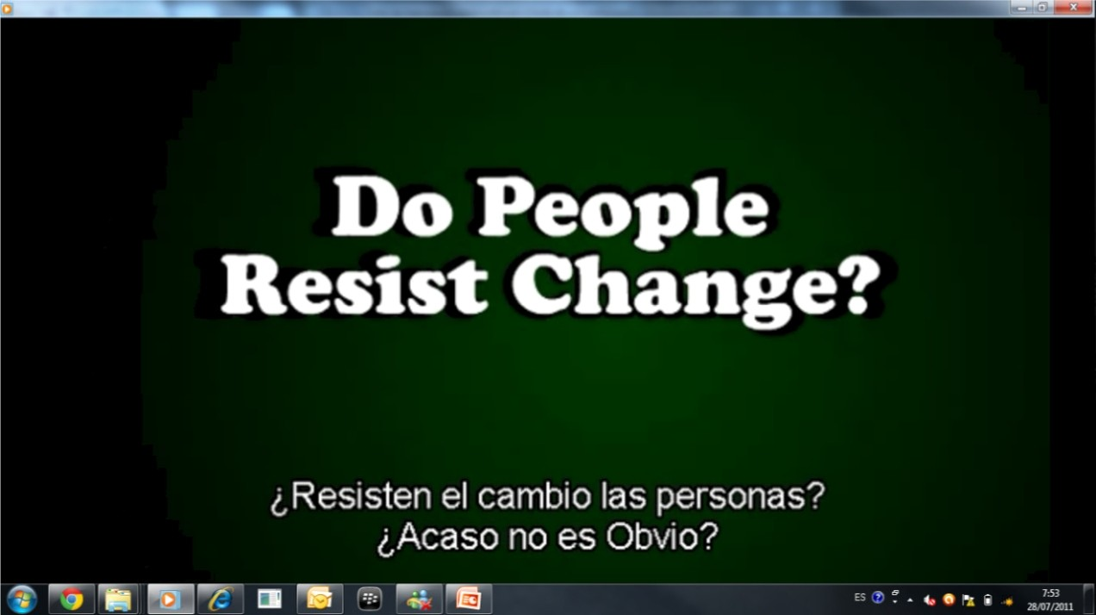

TooIbo1
solucioi es o plico das s.ci.
a resistencia a cambio
C.LusrE«TEXTIL/C0NFECCI 0N
DISEli0 Y M0DA•
CAMARA DE COMERCIO"
DI MEDEtkIN PAEA ANTIOQUIA

Slide 52
Pasos a seguir
Taller de transferencia de conocimiento
  32 horas
  Grupos de 50 personas
  Producción, Distribución, Finanzas, Mercadeo y Ventas
Implementación
  3 meses
  Cofinanciación
  Ciclos de 5 empresas

Slide 53

Usted acaba de conocer las ventajas de la
Teoría de Restricciones TOC

